Slide 1





설계 및 프로젝트 기본 II
[PM] 21615007 김성경
[PL] 19615017 박세훈
[CM] 19615026 오현석
[QA] 21615018 백승윤
[ENG] 21615012 박다원
[ENG] 21615016 방은서
수어 통번역 시스템
1

Slide 2

CONTENTS
01
02
03
팀 소개
Problem
Why
- 팀명 소개
- 팀 조직 구성
- 문제 식별
- 문제 정의
- 문제 발생 원인
- 전문가 자문
04
05
06
What
How
When
- 해결방안
- Actor 정의
- 개발 방법론
- 시스템 아키텍처
- UI, Media Pipe
- 프로젝트 일정 계획
- 구현 예정 기능
2

Slide 3



01
팀 소개
- 팀명 소개
- 팀 조직 구성
3

Slide 4

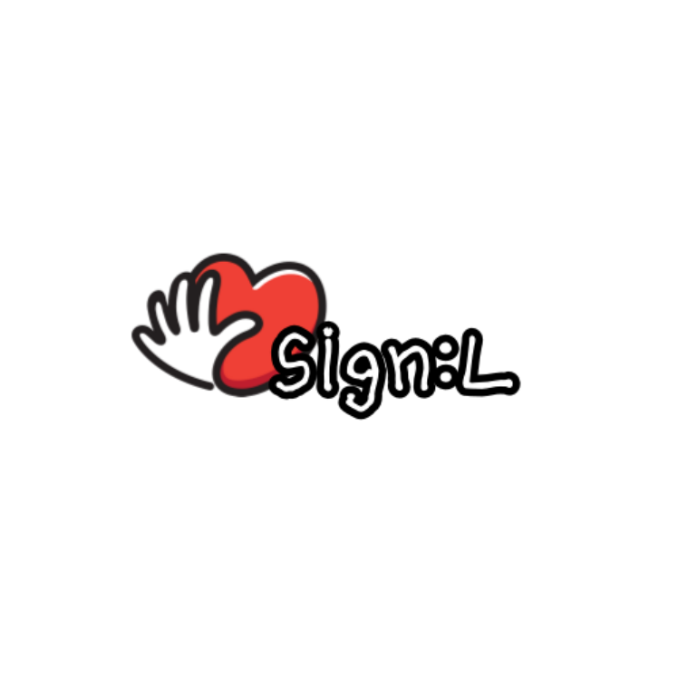

1. 팀 소개_팀명 소개
Sign:L
뭐임 이거?
4

Slide 5
1. 팀 소개_팀 조직 구성
[PM] 김성경
- 프로젝트 총괄자
- 역할분담, 일정관리, 역할별 진행상황 관리
[PL] 박세훈
- PM을 도와 프로젝트 관리
- 구체적인 요구사항 분석 및 개발자들의 진행을 가이드 및 관리
[CM] 오현석
- 문서 양식 관리
- 소프트웨어 버전 관리
- 유지 보수 단계의 변경 사항
[QA] 백승윤
- 각종 프로젝트 테스트
- 품질을 보증하는 직무
- 문제점 예방 및 수정, 보완점 탐색
[ENG1] 박다원
- 기술 책임자
- 세부 개발 진행 (Deep Learning)
[ENG2] 방은서
- 기술 책임자
- 세부 개발 진행 (Media pipe)
5

Slide 6
02
Problem
- 문제 식별
- 문제 정의
6

Slide 7
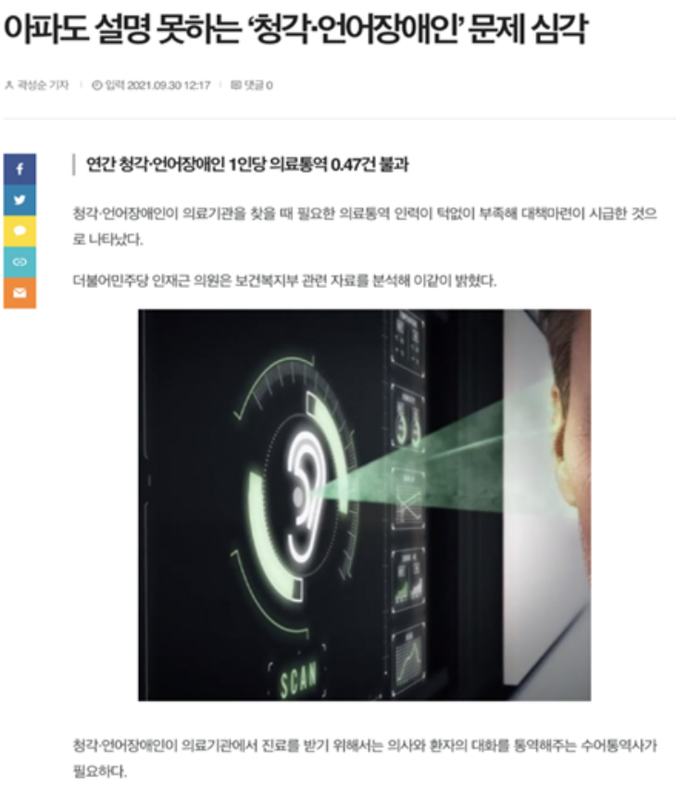
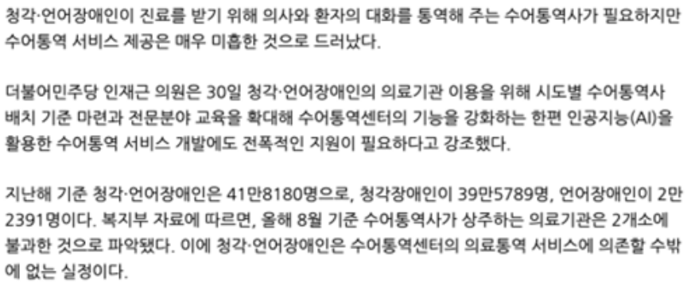
2. Problem_문제식별 (뉴스 자료)
7

Slide 8
2. Problem_문제식별 (관계자 인터뷰)
Q. 청각장애인 분들의 진료에 어떤 어려움이 있나요?
A. 서로의 의사소통이 원활하지 않아 진료시간이 길어지고 늦어질 경우 진료시간이 2시간이 넘습니다.
8

Slide 9
2. Problem_문제정의
의료진과의 의사소통이 어려워 청각장애인 분들의 증상표현이 어려울 뿐 아니라 진료시간이 증가함
9

Slide 10
03
Why
- 문제 발생 원인
- 전문가 자문
10

Slide 11
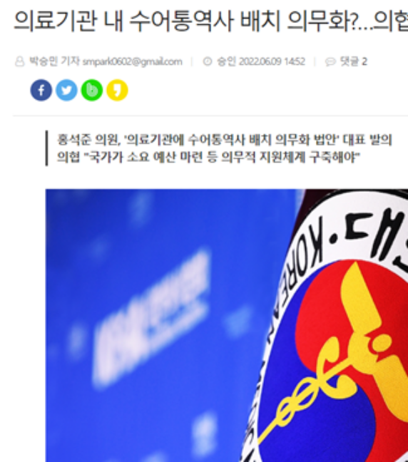
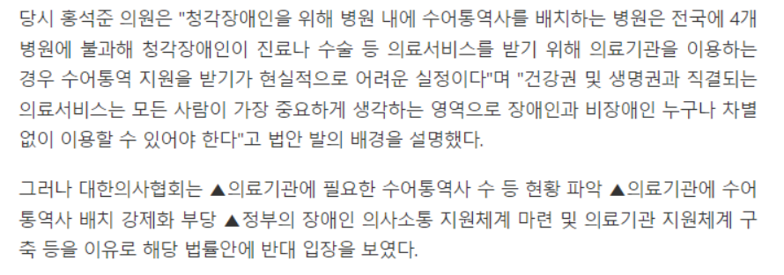
3. Why_ 뉴스 자료
11

Slide 12
3. Why_ 문제 발생 원인
병원 내 수어 번역가 부족
( 병원내의 수어 번역을 하기위해 자격증 취득 후 10년 이상의 경력 필요)
12

Slide 13
04
What
- 해결 방안
- Actor 정의
14

Slide 14
4. What_ 해결 방안
1. 수어 사용자의 손을 인식해 단어를 실시간으로 번역 후
텍스트로 출력
2. 의사의 진료 내용을 시각화하여 환자에게 전달
3. 환자와 의사의 소통을 저장하여 의사소통의 오류를 최소화
15

Slide 15
4. What_ 해결 방안
사용자 분류 | Actor
수어 사용자 | 농인
16

Slide 16
05
How
- 개발 방법론
- 시스템 아키텍처
- UI, Media Pipe
17

Slide 17
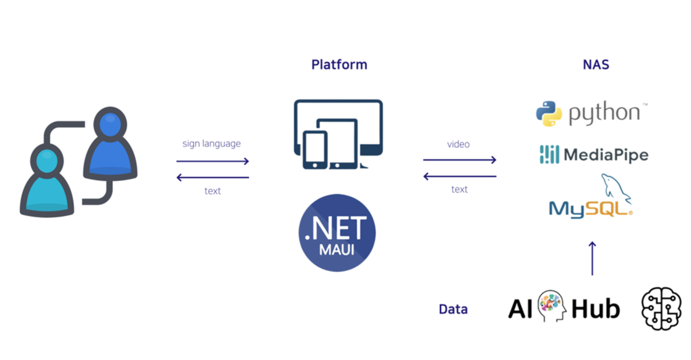
5. How_ 시스템 아키텍처
19

Slide 18
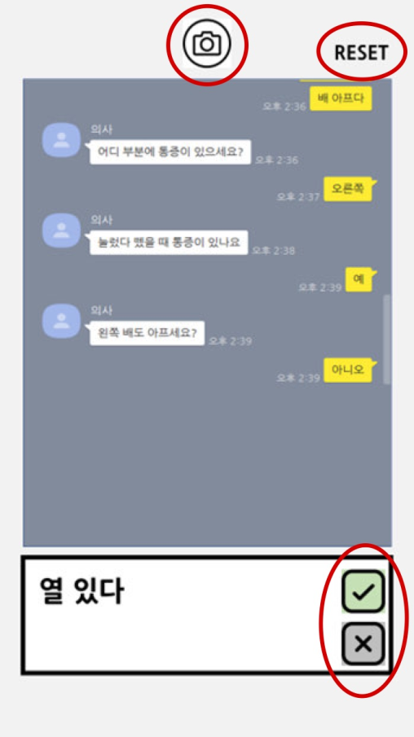
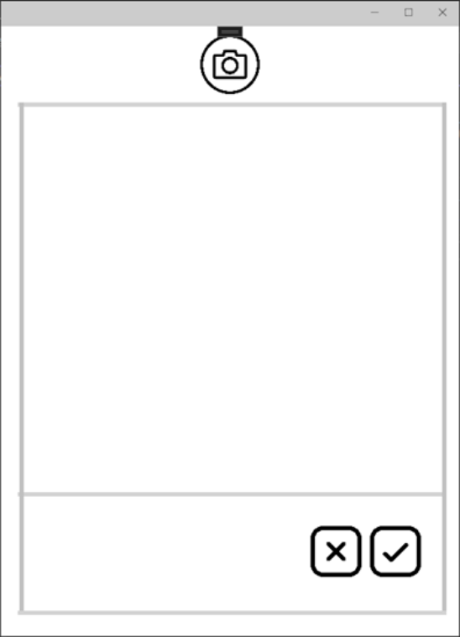
5. How_ User Interface
대화 리셋
녹화버튼
대화 로그
번역본 전송/취소
20

Slide 19
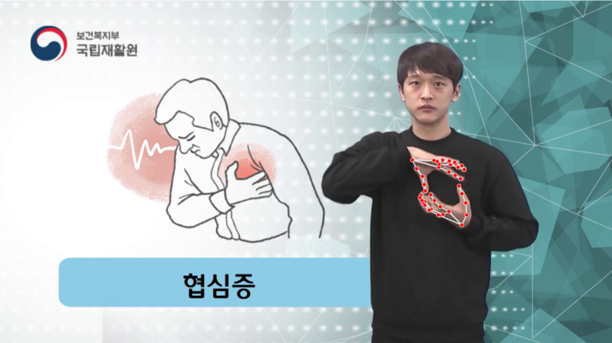
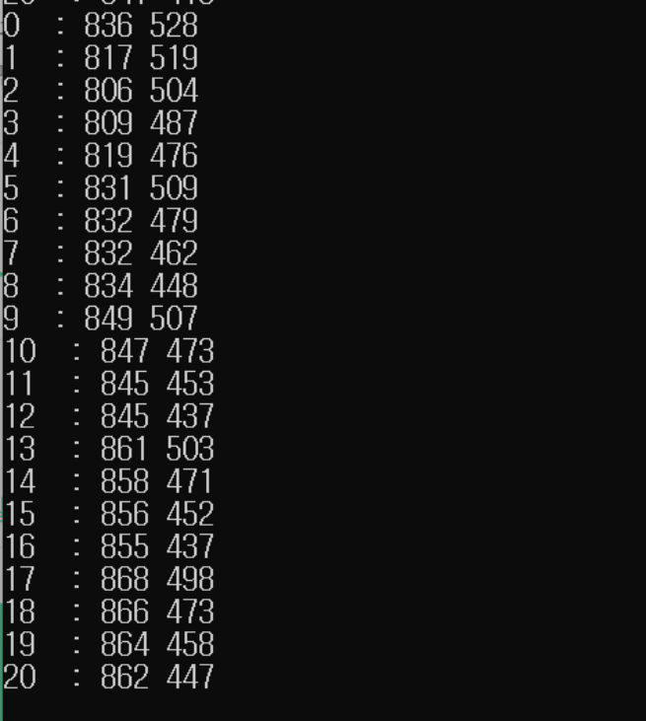
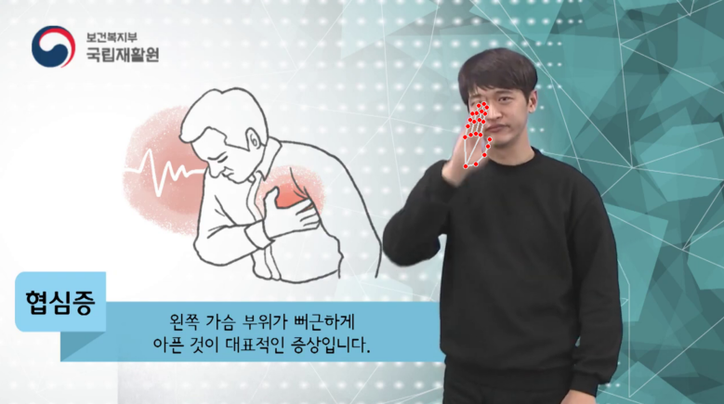
5. How_ Media Pipe
21

Slide 20
06
When
- 프로젝트 일정 계획
- 구현 예정 기능
22

Slide 21
6. When_프로젝트 일정 계획
단계 |  | 내용 | 날짜
기획 |  | 팀 구성, 제안, 개발계획, 관리계획 | 09.01~10.16
설계 / 구현 및 테스트 | 계획 및 요구분석 | 프로젝트 계획 수립, 요구사항 분석, 단계별 목표 수립 | 04.06~04.18(I1) 05.13~5.16(I2)
 | 위험분석 | 위험식별, 정량/정성적 분석 및 평가, 위험평가 결과에 따른 근거, 개발여부 결정 | 04.12~04.26(I1) 05.17~05.19(I2)
 | 개발 및 검증 | 구현 대상 기능에 대한 실제 구현, 단위 테스트 수행 | 04.07~05.31(I1) 05.20~06.20(I2)
 | 평가 | 고객에 의한 시스템 평가 및 향후 목표계획 | 05.30~05.31(I1) 06.15~06.16(I2)
완료 |  | 최종 결과물 정리 | 06.21~06.24
23

Slide 22
6. When_구현 예정 기능
24

Slide 23
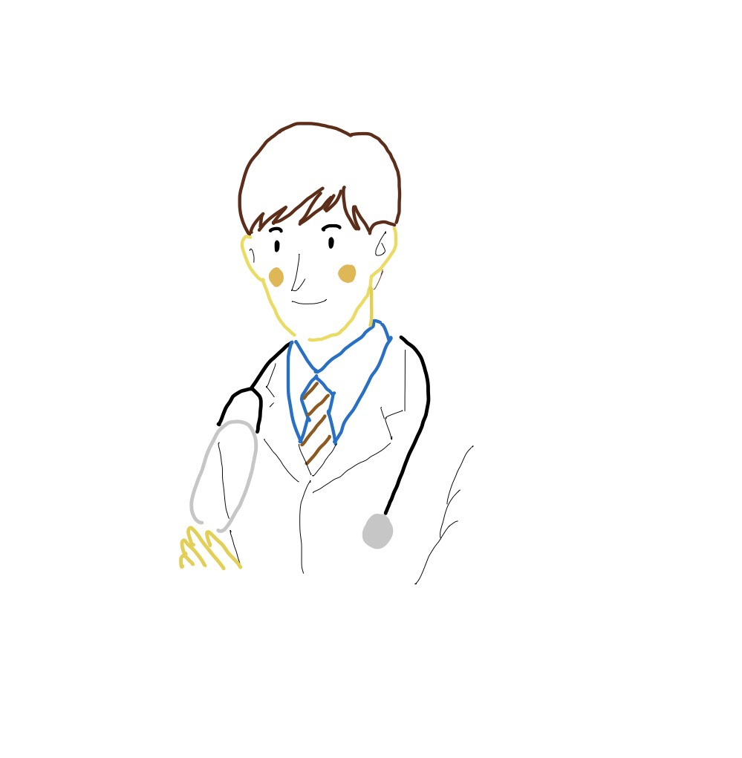

5. How_ User Interface
NAS
20

Slide 24




설계 및 프로젝트 기본 II
THANK
YOU
미리대학교 김준한 교수
미리기업 기술개발부
25

